Slide 1
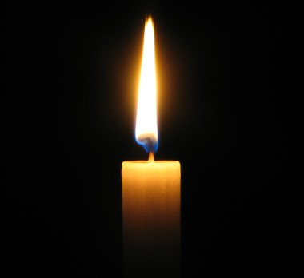
Голодомор в Україні 1932—1933
Доповідач: Гавриленко Марина

Slide 2
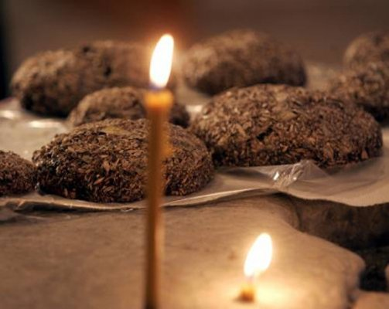
Найжорстокішим злочином комуністичного режиму проти українського народу був голодомор 1932—1933 рр. Ця спланована проти українського селянства акція мала ліквідувати основу української нації і національного відродження, зруйнувати незалежні господарства, унеможливити протистояння радянській владі. "Голод запланувала Москва для знищення українського селянства як національного бастіону. Українських селян знищили не тому, що вони були селянами, а тому, що вони були українцями", — писав американський професор Р. Конквест.

Slide 4
Голод, що поширювався протягом 1932 р., набув найстрашнішої сили на поч. 1933 р. За підрахунками дослідників, в Україні щодня помирало голодною смертю 25 тис. осіб, щогодини — 1 тис, щохвилини — 17. Середня тривалість життя українців у 1933 р. у чоловіків становила 7,3 року, а в жінок — 10,9 року.

Slide 5
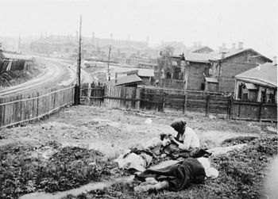
Головною причиною голодомору 1932—1933 рр. була цілеспрямована злочинна політика більшовицького керівництва. Адже сам Сталін визнавав, що загальний урожай зерна в 1932 р. перевищував урожай 1931 р. Інакше кажучи, харчів не бракувало. Проте держава цілеспрямовано конфісковувала більшу їх частину, в т. ч. зерно, яке призначалося для насіннєвого, страхового і фуражного фондів, ігноруючи заклики і попередження українських представників з місць. Це прирекло мільйони людей на смерть від голоду, який неможливо назвати інакше, як штучний. Спроби протидіяти насильству жорстоко придушувалися. Вище партійно-державне керівництво Української СРР, зокрема генеральний секретар КП(б)У С. Косіор, голова ВУЦВК Г. Петровський, голова Раднаркому України В. Чубар, не знайшло в собі політичної волі та особистої мужності протистояти диктату Й. Сталіна, фактично ставши слухняним знаряддям у його руках.

Slide 7
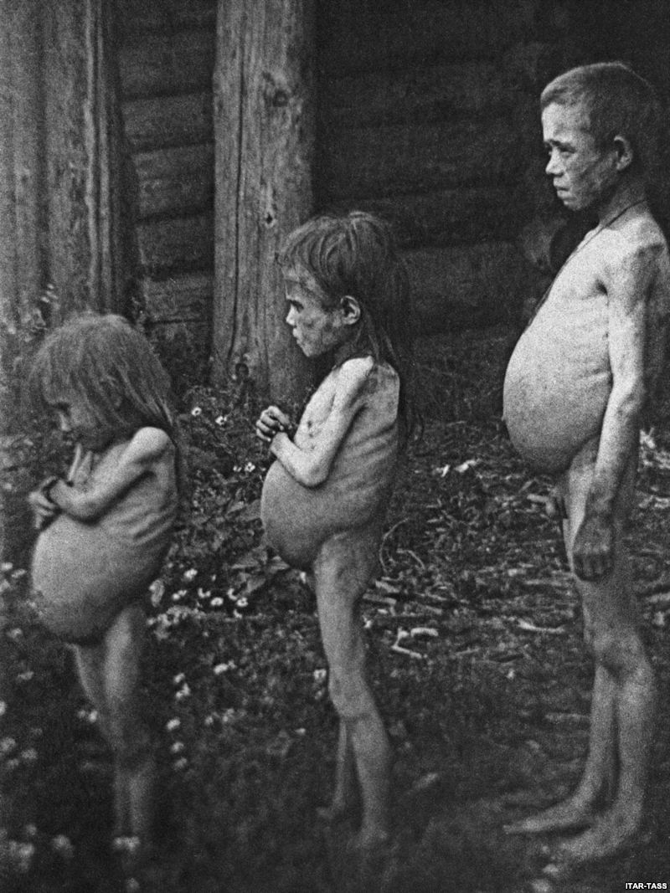
Залишившись без хліба, селяни їли мишей, щурів та-горобців, кісткову муку і кору дерев. Відбувалися численні випадки канібалізму (лише офіційно за фактом канібалізму 1933 р. в Україні було зареєстровано 2 тис. кримінальних справ). Конфіскації збіжжя тривали, незважаючи на те, що з голоду вимирали цілі села. За вказівкою московських емісарів В. Молотова, Л. Каґановича, П. Постишева, які керували хлібозаготівлею в Україні, коли хліба не було, забирали сухарі, картоплю, сало, соління, тобто всі запаси їжі. Траплялися випадки, коли вилучали навіть шкіряні речі, щоб їх не варили та не їли. Купи зерна та картоплі, зібрані на залізничних станціях для вивезення в Росію, нерідко гнили просто неба.

Slide 8
Селяни здають хліб у Баишівському районі Київської округи, 1930 рік

Slide 9
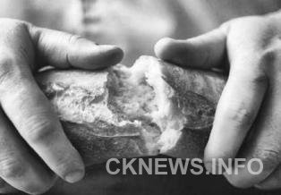
Намагаючись врятуватися, тисячі селян, незважаючи на те, що шляхи, які вели до міста, були блоковані, все ж пробивалися туди в надії купити хліба. Однак сільським жителям продавати хліб заборонялося. Не знайшовши порятунку в місті, вони вмирали там просто на вулицях. У Харкові, Одесі, Дніпропетровську, Полтаві, Києві, інших містах померлих від голоду кожного ранку збирали і вивозили до братських могил.

Slide 10
Смерть на вулиці

Slide 12
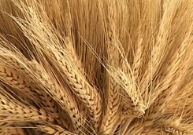
Аби позбавити селян можливості дістати щось для харчування, їм не дозволялося також найматися самостійно на роботу на промислові підприємства, переходити або переїжджати в Росію. На кордоні з нею, як і з Білоруссю, а тим більше з Румунією та Польщею, стояли загороджувальні загони, які розстрілювали втікачів з України.

Slide 14
Трагічною була доля селянських дітей, котрим випало відчути на собі пекло Голодомору. "Була весна 1933 р., — згадує один із очевидців, — білим цвітом цвіли вишні, яблуні, були погожі весняні теплі дні, але сільські діти не бігали, не гралися, а сиділи попід тинами з попухлими ногами, складеними в калачик. У той час у кожному класі сільської школи висів лозунг: "Спасибі товаришу Сталіну за щасливе дитинство!"

Slide 15
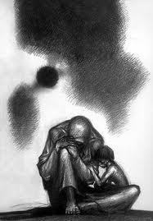

Slide 16
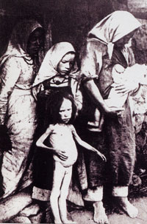
Тисячі дітей-сиріт, як свідчать документи, бродили поодинці та групами по селах, дехто помирав на дорозі, інші добиралися до міст, залізничних станцій, просили милостиню, вчиняли дрібні крадіжки. Наприкінці червня 1933 р. на станції Козятин міліція затримала 307, а-в липні — 1340 голодних безпритульних дітей. Таке саме становище склалося у Жмеринці, Вапнярці, інших великих і малих залізничних станціях. Чимало з цих дітей помирало. Зокрема, на початку червня 1933 р. на тій самій станції Козятин знайдено 15 померлих від голоду дітей.

Slide 17
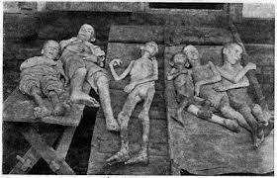

Slide 18
Загалом у 1932—1933 рр. в Україні загинуло від 7 до 10 млн. осіб. Особливо болісно лихо відобразилося на дітях: у багатьох селах після голоду закривалися школи — їх більше нікому було відвідувати. Тим самим підривалася етнічна основа становлення української нації — село, знищувався прошарок, від якого залежали процвітання суспільства, здатність його до розвитку.

Slide 21
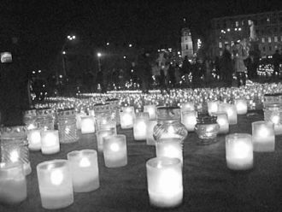
Трагедію українського села Й. Сталін та його оточення сприймали як чергову перемогу комуністичної ідеї. Так, один із соратників "вождя народів" М. Хатаєвич, обраний наприкін. 1932 р. членом політбюро, другим секретарем ЦК КП(б)У, з гордістю заявляв: "Між селянами і нашою владою точиться жорстока боротьба. Це боротьба на смерть. Цей рік став випробуванням нашої сили і їхньої витривалості. Голод довів їм, хто тут господар. Він коштував мільйони життів, але колгоспна система існуватиме завжди. Ми виграли війну«.

Slide 23
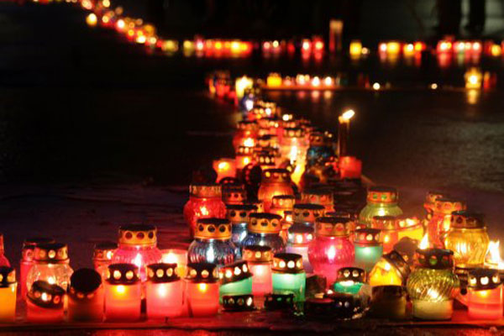
Голодомор став найбільшою трагедією за всю історію українського народу. За масштабом, жорстокістю, цинізмом і організованістю з боку влади та наслідками для майбутніх поколінь він не має аналогів в історії людства. Демографічна катастрофа посіяла в душах мільйонів людей фізіологічне почуття страху, необоротно вплинула на генофонд нації. (Згідно з Указом Президента України, починаючи з 2000 р. у четверту суботу листопада в нашій державі щорічно відзначається День пам'яті жертв Голодомору і політичних репресій.)

Slide 25
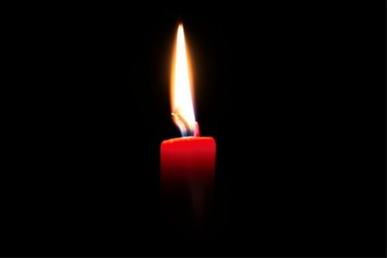
Не дай нам, Боже,
Таку лиху годину…
Збережи, Боже,
Мати-Україну…

